Slide 1

医療ジャーナリズムと 福祉ジャーナリズムと
朝日新聞科学部記者⇒科学部次長⇒論説委員（福祉・医療・年金担当）
⇒大阪大学大学院ソーシャルサービス論
⇒この大学院で医療福祉ーナリズム分野
福祉と医療・現場と政策の志の縁結び係＆小間使い
ゆきさん、こと、大熊由紀子

Slide 2
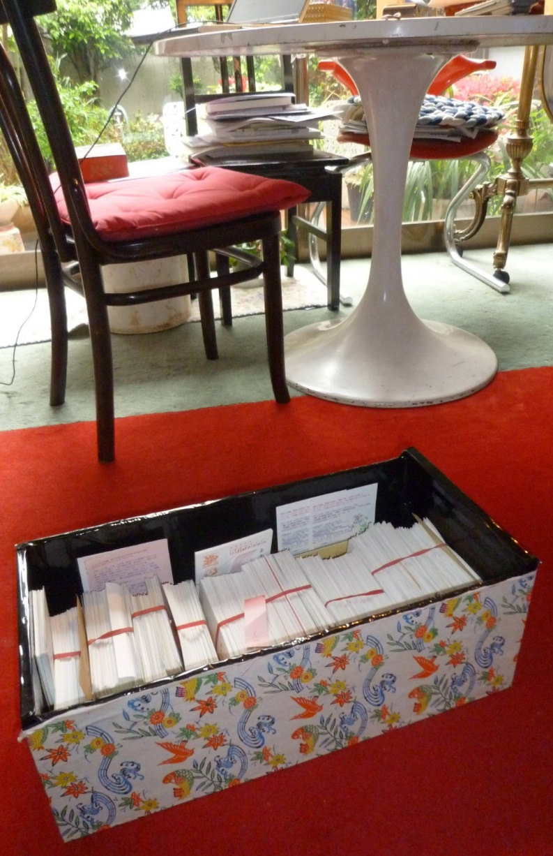
ジャーナリストの「財産」は
さまざまな分野の
誠実な「家庭教師」たち
朝日新聞を退職したとき
「筆まめ」に６９５８人
年賀状約３０００人
そして今、「えにしメール」を受けてくださる方
18国6０００人余

Slide 3
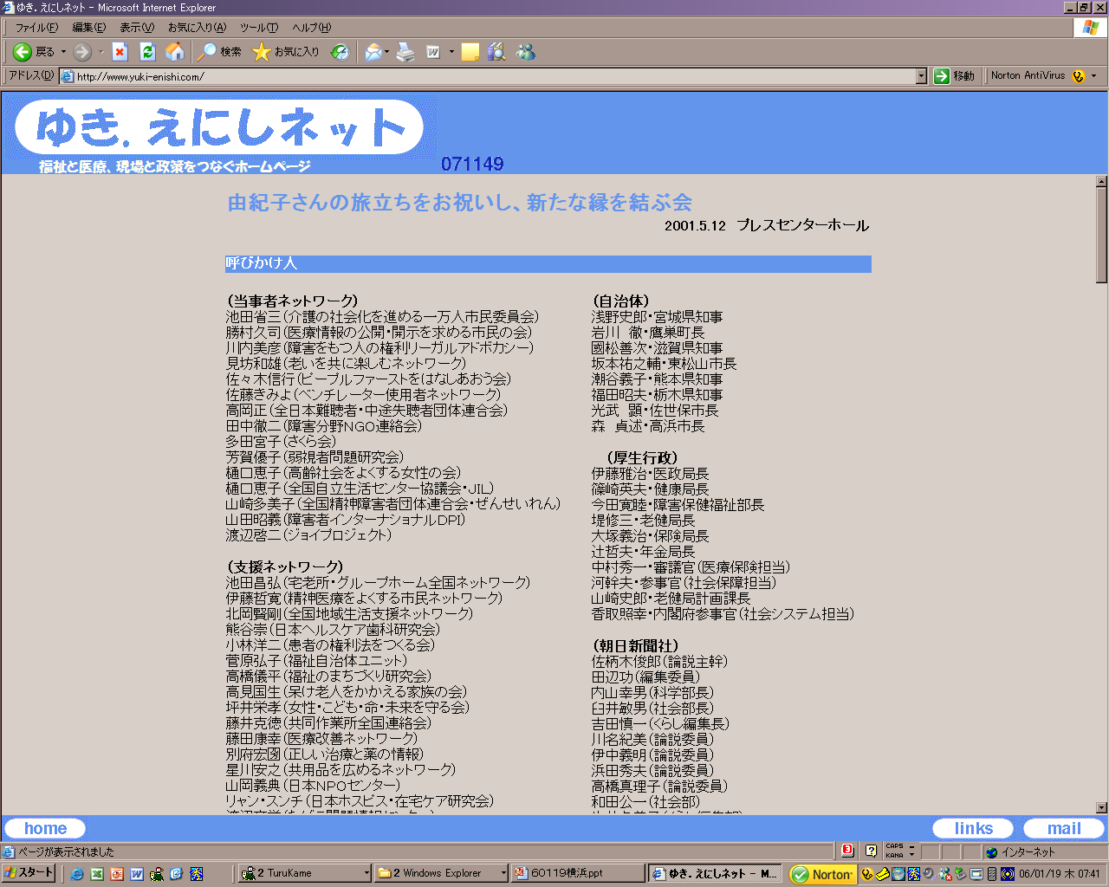
60歳にちなんで60人の呼びかけ人が集まってくださいました。
ところが、思わぬ文化の壁が。。
シエンピっフランス語ですか？（医療のひと）
ＥＢＭってまさか武器？？（福祉のひと）
福祉と医療・現場と政策の文化を隔てる
深くて広い河に橋を架けるなくては、と

Slide 4
ゆき
福祉と医療・現場と政策の「えにし」をつなかくために
★「えにし」のHP（阪大の院生さんが作ってくださいました）
★「えにし」メール（こちらも阪大の院生さんが。。）
★「えにし」を結ぶ会
手話通訳/ﾊﾟｿｺﾝ文字通訳
補聴器を使っている方がよく聴こえるように「磁気ﾙｰプ」
見えない聞こえない参加者のために「指点字」
保育サービス
志の縁結び係&小間使い

Slide 5
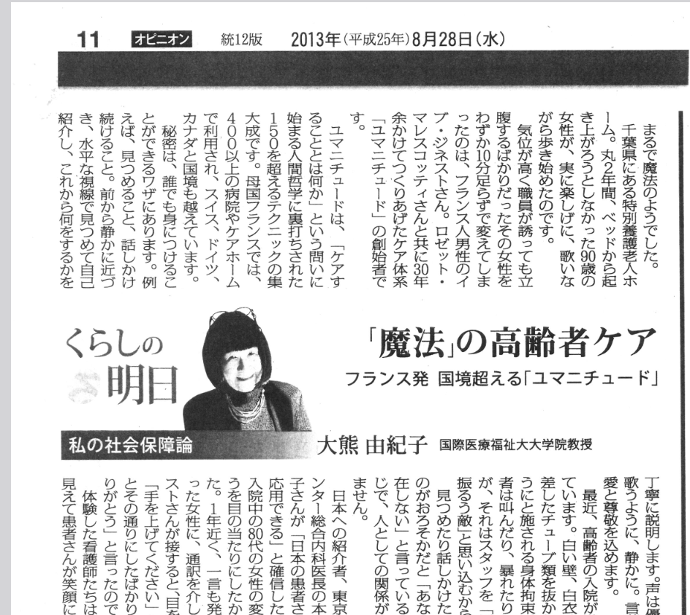
2013年
孤立無縁だった
ユマニチュード
http://www.yuki-enishi.com/kasumi/kasumi-39.pdf

Slide 6
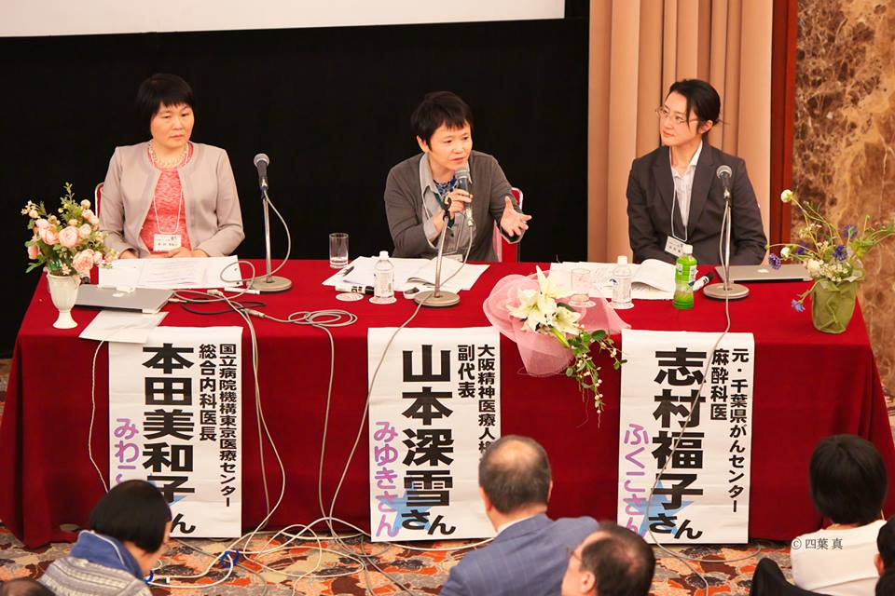
2015年のシンポ「女の度胸が医療を変える」でデビュー(^_-)-☆

Slide 7
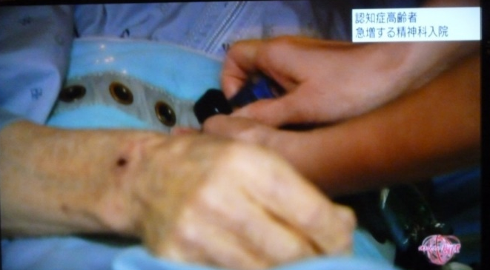
日本の人口は世界の２％足らず
精神科ベッドは世界の３７％
空きベッドに認知症の人を⇒国際常識の対極にあるもの
いまだにかえられない厚い厚い壁
精神病院の身体拘束
人口あたり
アメリカの270倍、
オーストラリアの580倍
ニュージーランドの2000倍

Slide 8
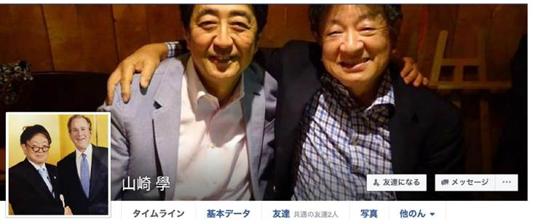
たちはだかる、政治の壁
日本精神病院協会山崎会長のFacebookより

Slide 9
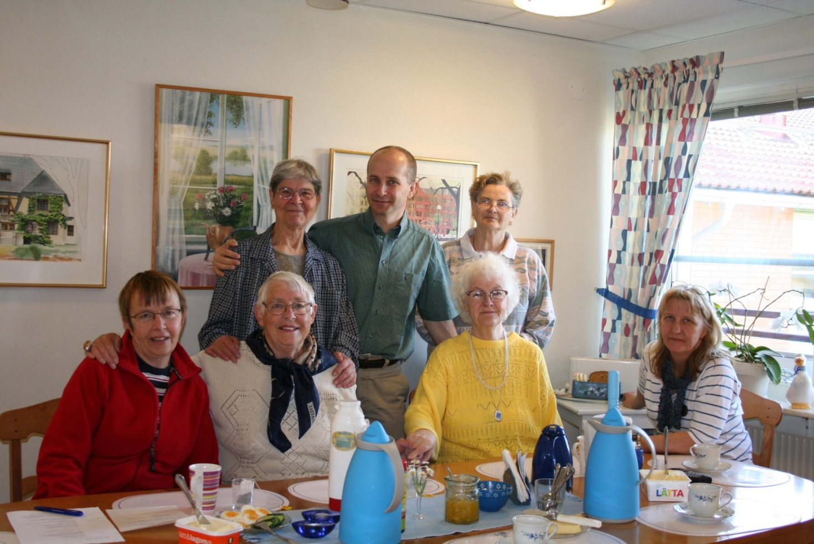
ジャーナリストに不可欠な鳥の目
……男性を囲む４人が認知症の人
スウェーデンで 藤原瑠美さん撮影
©RUMI Fujiwara Hospitality 2013 All Rights reserved

Slide 10
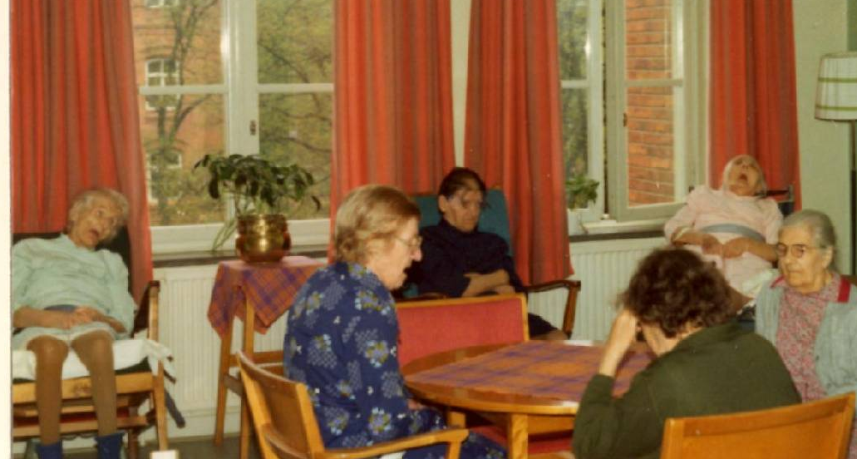
ジャーナリストに不可欠な歴史の目
スウェーデンでも、１９７０年代は
認知症の人が精神病院で縛られていました
藤原瑠美さんの博士論文から
©RUMI Fujiwara Hospitality 2013 All Rights reserved

Slide 11
診断は同じ「認知症」なのに、なぜ?
プライド高い
強
おだやかな日々
暴力
物盗られ妄想
嫉妬妄想
自殺企図
ここは居場所
まわりは味方
誇りをもてて
居場所と思えない
味方がいない
誇りを剥ぎ取られる
居場所・味方・誇り 居場所・味方・誇り
ご本人の人柄
おがやかな日々
被害妄想
「帰る」妄想
行方不明
島根大学医学部臨床教授
高橋幸男doctorの
論文にプラスして、ゆき作成
弱
控えめ
穏やか

Slide 13
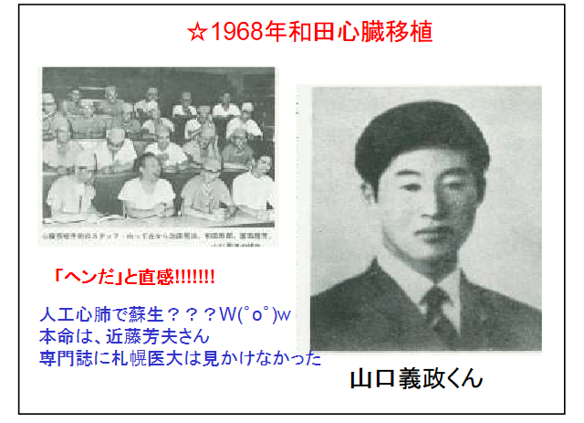
ジャーナリストに不可欠な
疑う目

Slide 14
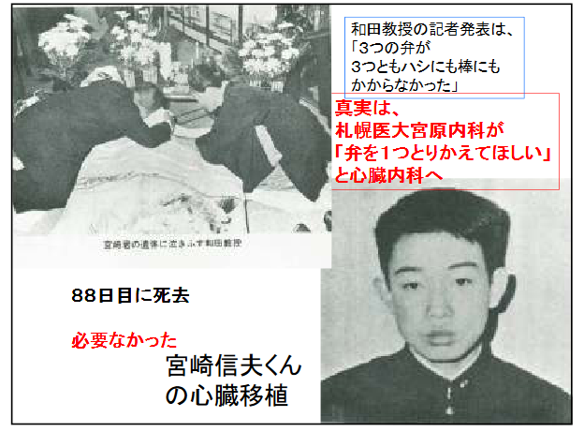
ジャーナリストに不可欠な度胸

Slide 15
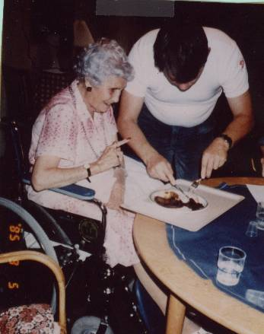
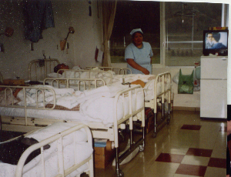
１９８５年
科学部デスク⇒社説を担当することに。
当時の厚生省の最大の課題は、西暦２０００年
わが国の寝たきり老人は１００万人。手本はない
鳥の目
とにかく
現場に
虫の目
↑
日本
「寝たきり老人」呼ばれ
養老院カット
デンマーク
独り暮らしでも自宅で暮らし、
お洒落して外出

Slide 16
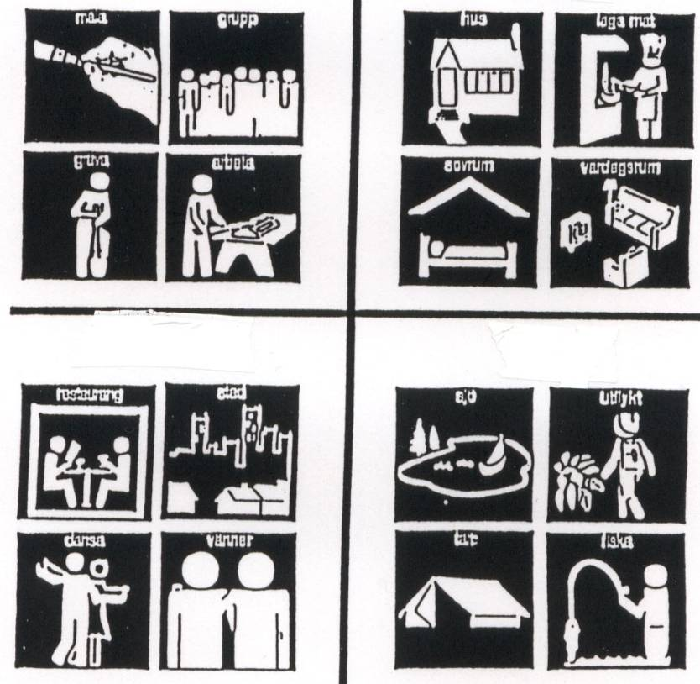
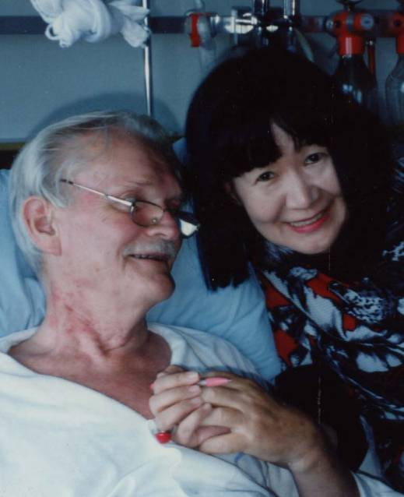
「ノーマライゼーション思想」
生みの父バンクミケルセンさん
反ナチ運動で強制収容所へ
その体験から
歴史の目
どんなに知的なハンディキャップが重くても、
人は街の中のふつうの家で
ふつうの暮らしを味わう権利があり
社会はその権利を実現する責任がある。
1959年法（デンマーク）
文献に書いていないことをご本人に
「ふつうの生活
とは
ふつうの家
仕事や生きがい
ふつうに余暇
友達・恋人・家族

Slide 17
言葉をつくる・言葉を退治する
善玉コレステロール・悪玉コレステロール
終末期⇒人生の最終段階⇒人生の最終章
寝たきり老人⇒寢かせきりにされ廃用症候群になった犠牲者
失礼な言葉の数々…認知症患者・受け皿・徘徊・特養待機者・抑制
世を惑わす役所用語の「親玉」 大蔵省がつくった国民負担率
⇒国民連帯率・支えあい率・わかちあい率に

Slide 18
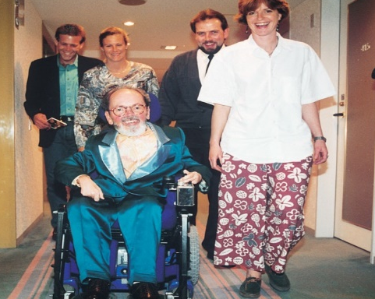
政策をつくるひととともに
「究極の自立支援システム」
「オ－フス方式」を実現した
・ヨーロッパ筋ジストロフィ協会会長の
クローさんの世直し７原則
  グチや泣き言では世の中は変えられない
  従来の発想を創造的にひっくり返す
  説得力あるデータにもとづいた提言を
  市町村の競争心をあおる
  メディア、行政、政治家に仲間をつくる
  名をすてて実をとる
  提言はユーモアにつつんで(^_-)-☆

Slide 19
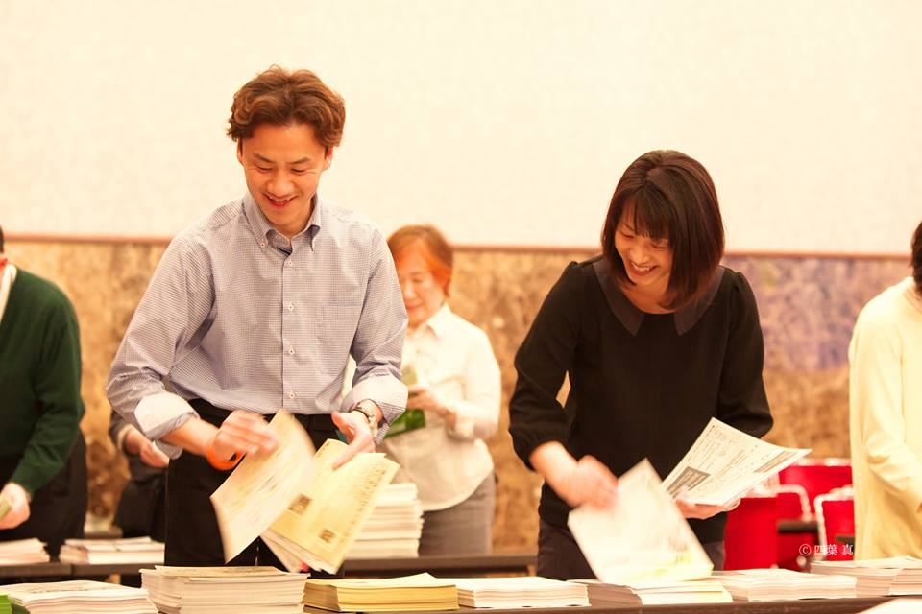
２０１５．無名だった丹野智文さんとパートナー 資料の袋詰めを楽しそうに

Slide 20
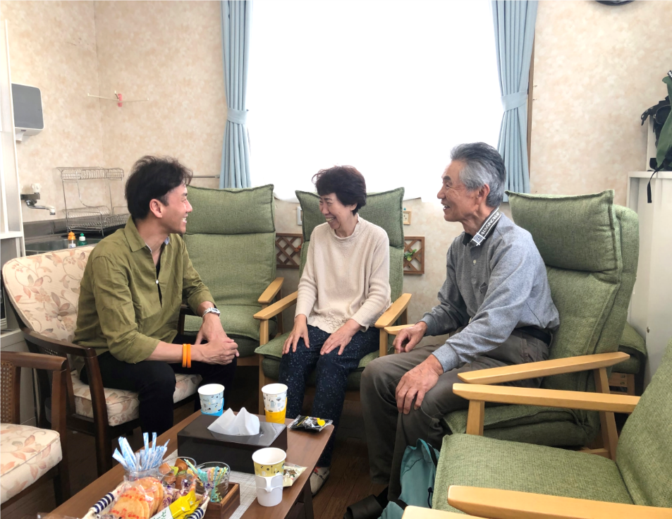
2022年の国際会議での丹野さんの報告
In-Clinic PEER SUPPORT
With a Couple
「認知症と診断された直後は、
不安と恐怖から落ち込みます。
その時、経験者である認知症の人との出会い、
語り合うことは、最も必要な支援で、
これは認知症当事者でなければ、
できない支援なのです」
スタンディングオベイションが！
東北大医学部臨床教授
山崎英樹doctorのクリニックで。
Notes:
認知症と診断された直後は、誰もが不安と恐怖から落ち込みます。
その時、すでに経験者である、認知症の人との出会い、語り合うことは、最も必要な支援で、これは認知症当事者で、なければできない支援なのです。
私は、認知症の診断後支援として、病院内にこうしたピアサポートの場が必要だと感じています
Anyone would be depressed after diagnosis due to fear and anxiety. I say the most vital support is to meet and talk with someone who has that experience, which can be done only by the people with dementia. I believe this kind of peer support should be provided in a clinic as a part of post-diagnostic support.

Slide 21
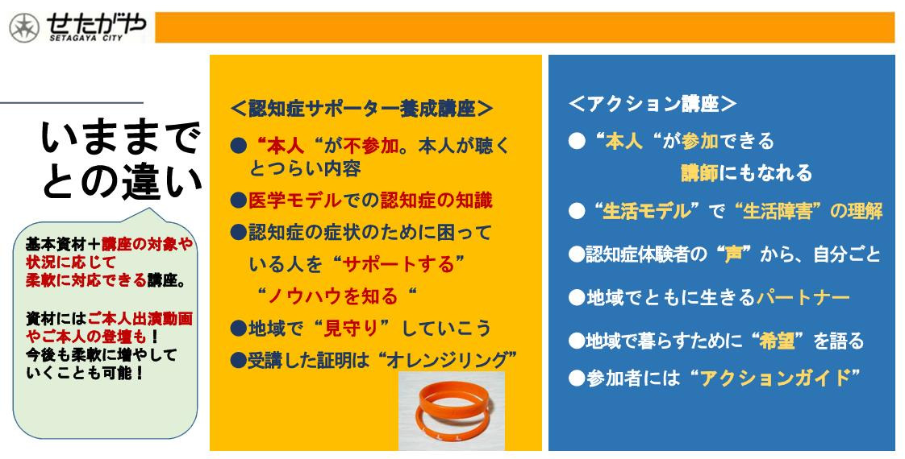
「認知症は怖い・なりたくない・自分はならない。けれど、優しくしてあげましょう」という
誤った、時代遅れの認知症観を変えるために
「認知症サポーター養成講座」から、 「アクション講座」(世田谷版認知症サポーター養成講座) に
厚生労働省の検討会に世田谷区が招かれて報告したときのスライドです。
6

Slide 22
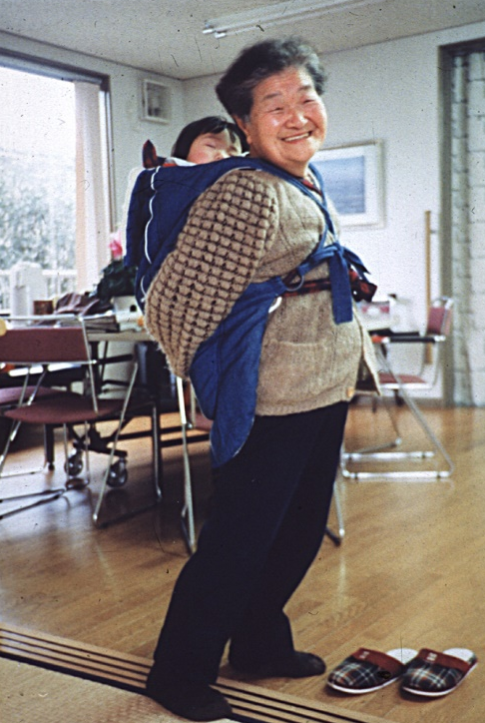
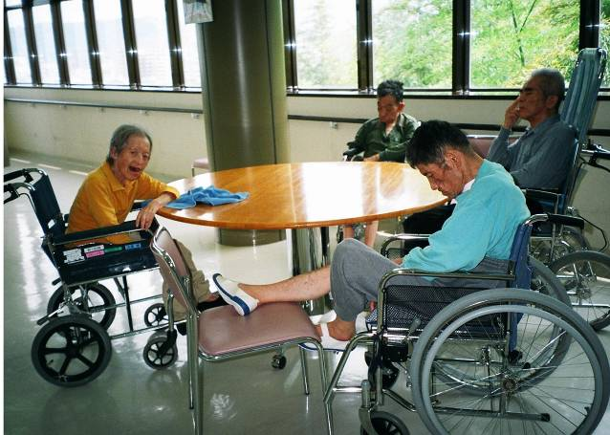
感動する↑
日本は不思議な國
海外の専門家が
驚き.呆れる↓
居場所
国会議員にもなった著名な
精神科医の精神病院の
認知症治療病棟
「入れ歯はを飲み込んだら
危険」とはずされ
うつろな表情
世田谷の
東京都医学総合研究所で
開かれた国際会議で、
各国の研究者が驚愕
「デンマークの福祉大臣が
感動したこの笑顔
だれでも、必要な時に、
必要なだけ」「年中無休」
「手続きも簡略」。
富山の「このゆびとーまれ」
味方
誇り
希望・役割

Slide 23



待ち続ける
１９８５⇒１９９０⇒2000年
介護保険法成立

Slide 24
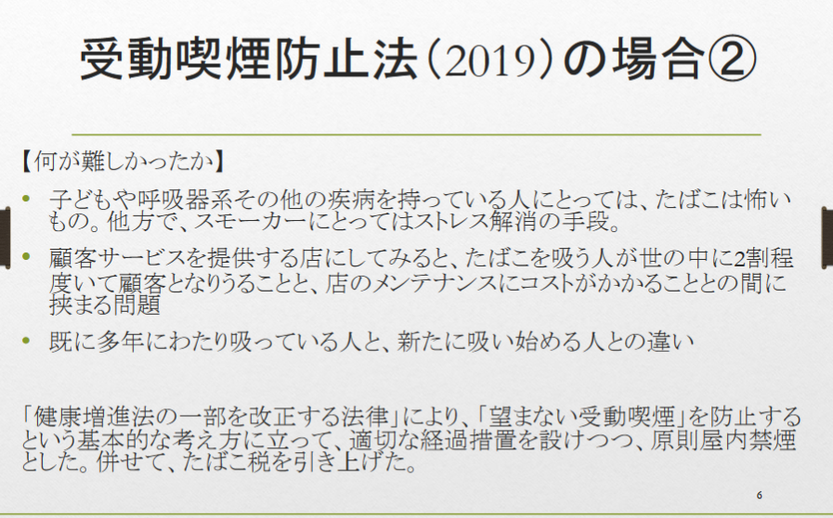
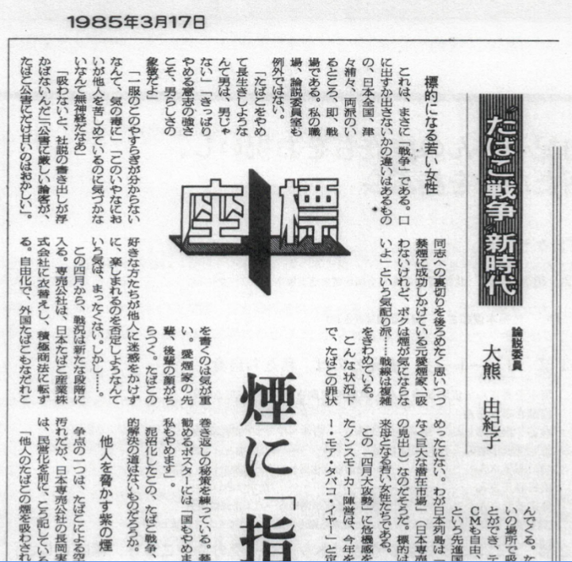
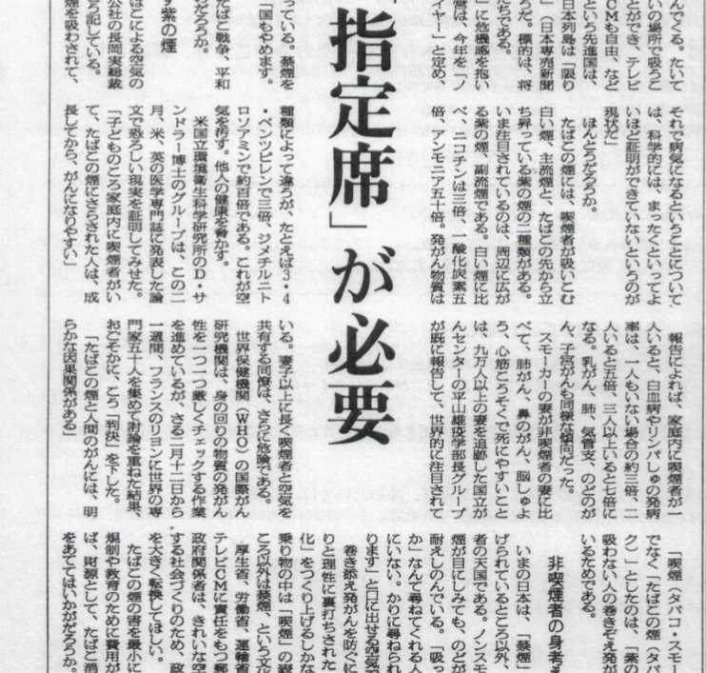
待ち続ける
１９８５⇒２０１９年
受動喫煙防止法成立

Slide 25
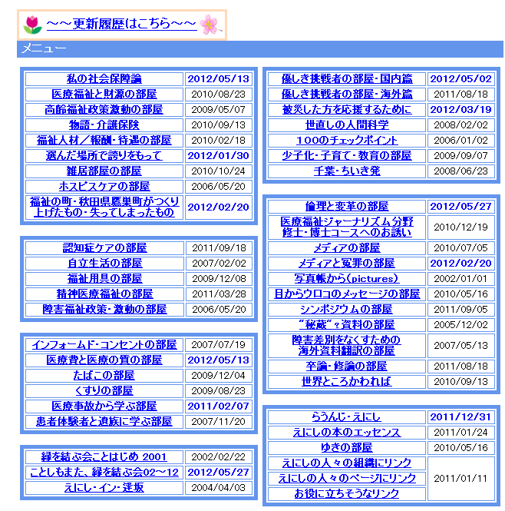
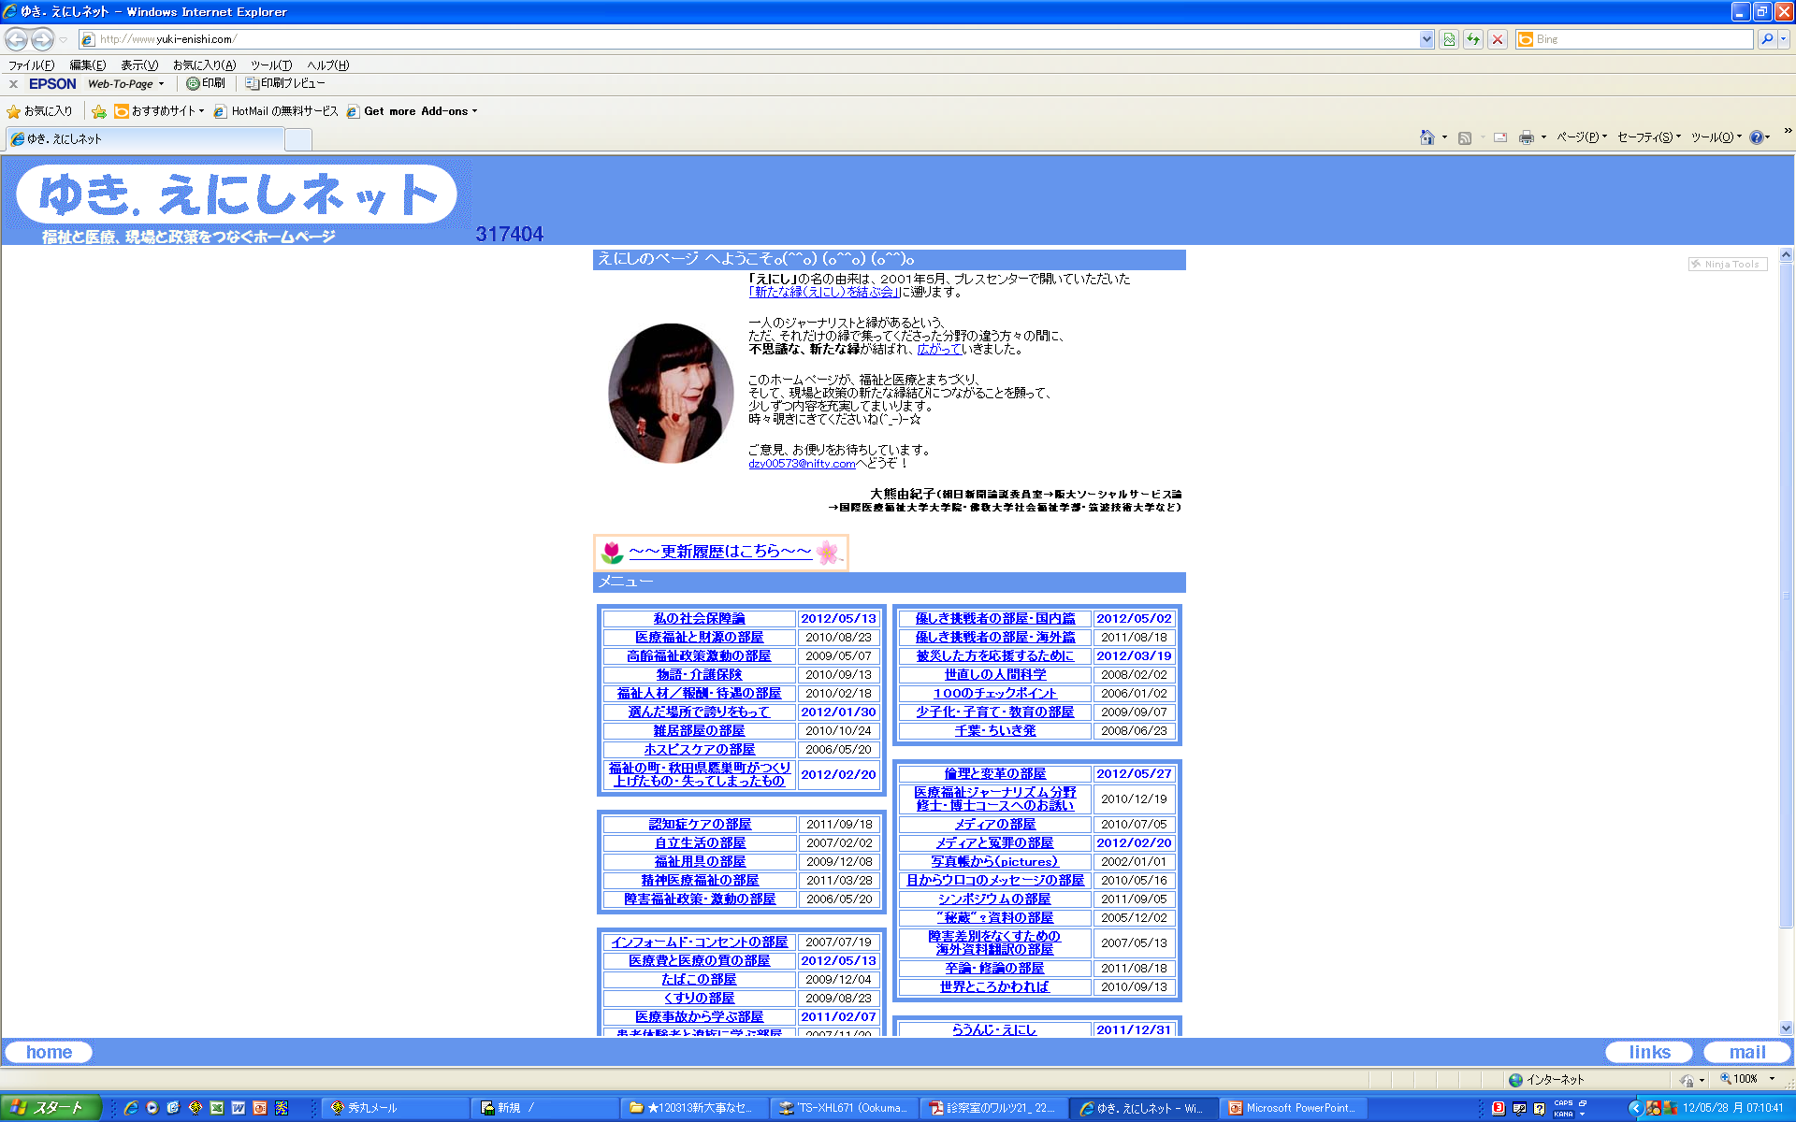
えにしのHPでつなぐ 「５１の部屋」
このページは、http://www.yuki-enishi.com/
「ゆきえにし」で検索してくださると、
先頭に出てきます o(^^o) (o^^o) (o^^)o

Slide 26
医療福祉ジャーナリズムが本来の使命をはたすために大切なのは
虫の目・鳥の目・歴史の目・疑う目
そして、想像力・度胸・誇り
居場所
味方
誇り

Slide 27
８月３１日（土）
福祉と医療・現場と政策の新たなえにしをむすぶつどい
PartⅠ Disease mongering
★佐藤 嗣道さん「サリドマイド被害児が薬剤疫学の専門家になって薬害を防ぐ」
★宮岡等さん「医師と製薬メーカーの利益相反～歴史をたどると」
★井艸恵美さん「学校から薬を勧められる「発達障害」のこどもたち」
☆進行役 河野礼子さん
partⅡ精神医療と認知症のバラダイムをひっくり返したおふたり★★
★長野敏宏さん 「街から精神病院をなくして、アボガドの森と宿に」
★丹野智文さん 「一歩踏み出すと人生変わるよ 認知症当事者はいま」
☆進行役 雨宮由紀枝さん

Slide 28
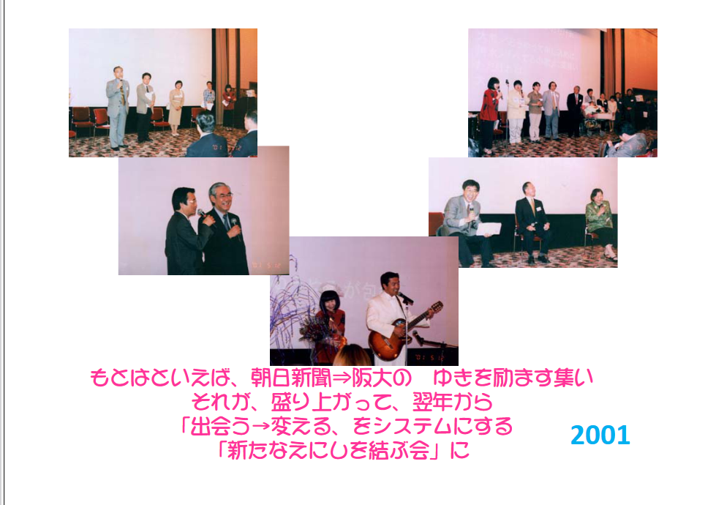
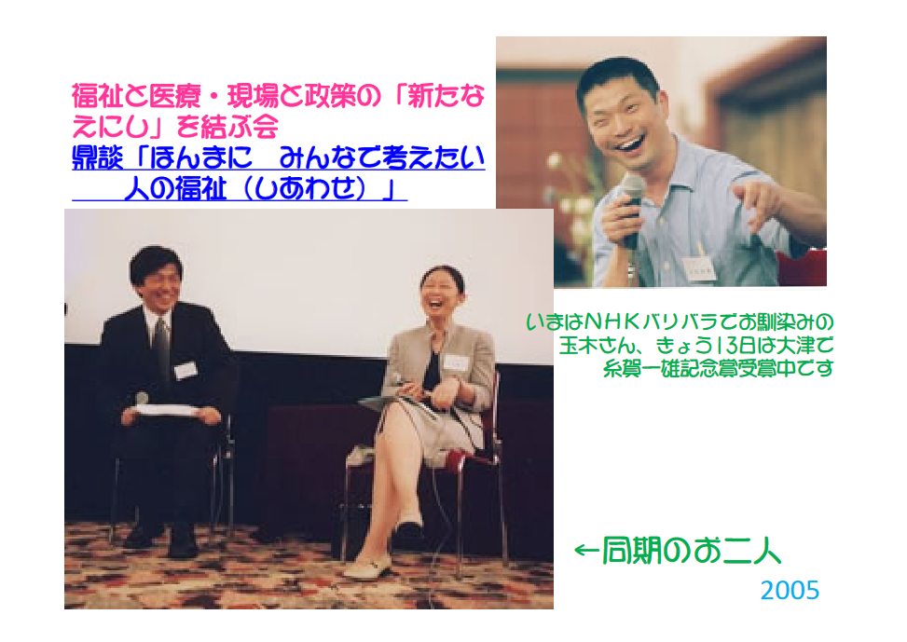
えにしの会
ことはじめ

